Slide 1

Generative AI & regulering
Bart van der Sloot

Slide 2
Bart van der Sloot
Bart van der Sloot specialiseert zich op het gebied van Privacy en Big Data. Ook publiceert hij regelmatig over de aansprakelijkheid van internet intermediairs, gegevensbescherming en internetregulering. Bart heeft filosofie (BA; Ma) en recht (BA; MA) gestudeerd in Nederland en Italië en heeft tevens met succes het Honoursprogramma van de Radboud Universiteit afgerond. Hij is associate professor aan het Tilburg Institute for Law, Technology, and Society van de Tilburg University.
Voorheen werkte Bart bij het Instituut voor Informatierecht (IViR), Universiteit van Amsterdam, en bij de Wetenschappelijk Raad voor Regeringsbeleid (WRR) (onderdeel van het Ministerie van Algemene Zaken) en bij de Autoriteit Persoonsgegevens.
Bart van der Sloot is de general editor van het internationale privacy tijdschrift European Data Protection Law Review. Tussen 2016-2021 was hij directeur van het Privacy & Identity Lab. Tussen 2010-2020 was hij de oprichter en coördinator van het Amsterdam Platform for Privacy Research (APPR), van de minor Privacy Studies en de Amsterdam Privacy Conferences 2012, 2015 en 2018.
Bart heeft twee zeer prestigieuze onderzoeksbeurzen ontvangen van NWO (Nederlandse Organisatie voor Wetenschappelijk Onderzoek). De onderzoeksjaren voor zijn proefschrift werden volledig gedekt door een Top Talent Research Grant. Vervolgens ontving hij een Veni grant die hem in staat stelt zijn aandacht de komende jaren (2021-2025) volledig te richten op zijn nieuwe onderzoeksthema: the right to be let alone .... by yourself. Ook ontving hij de KNAW Early Career Award.

Slide 3
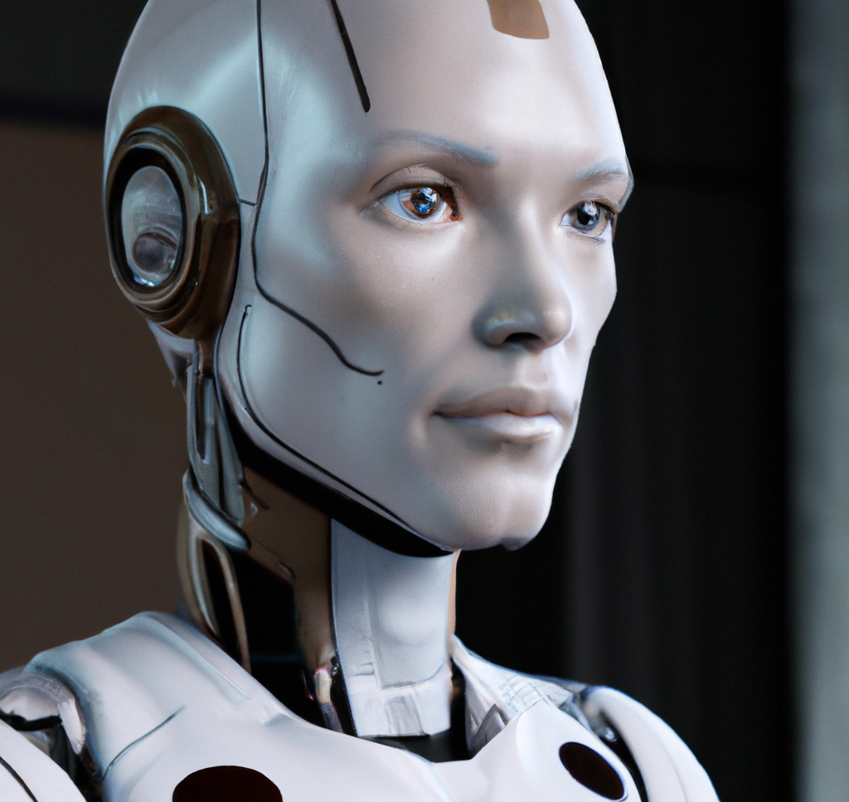
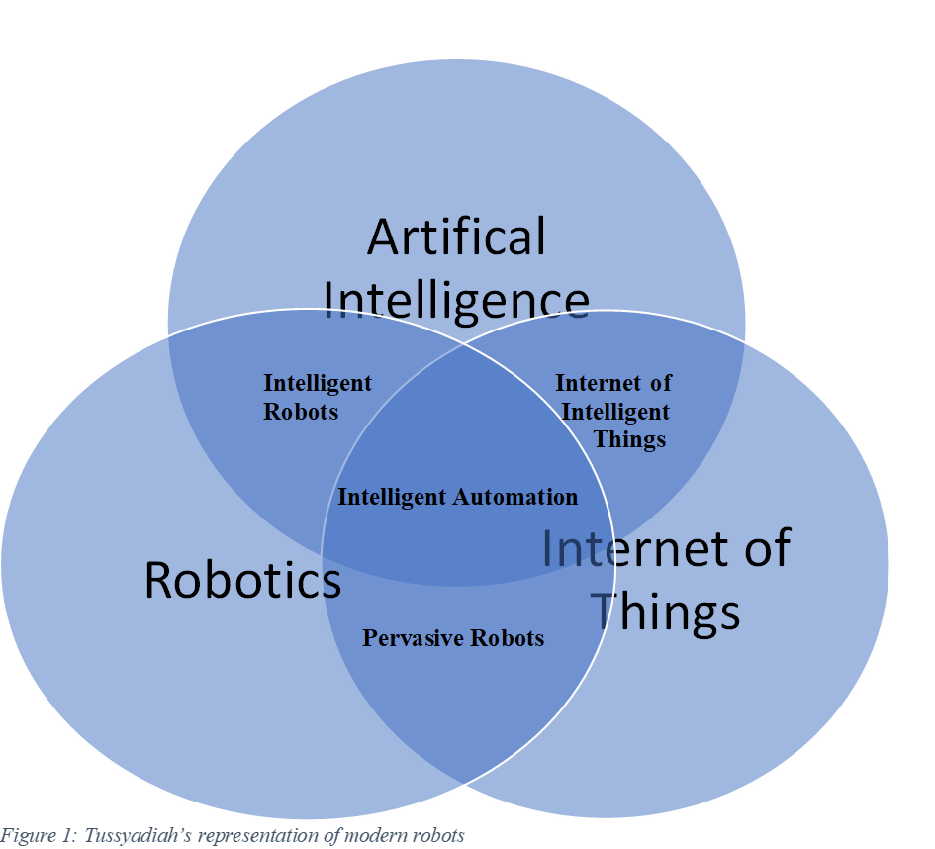

Slide 4
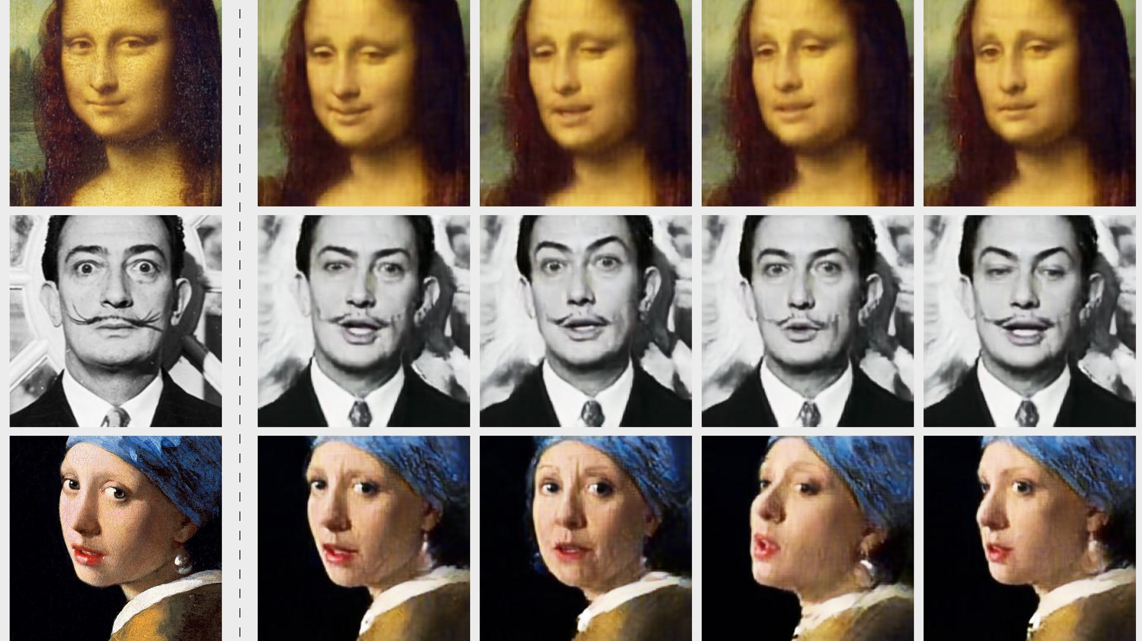
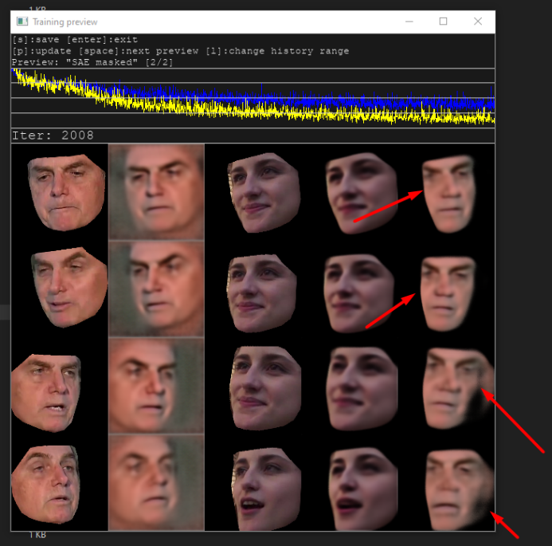
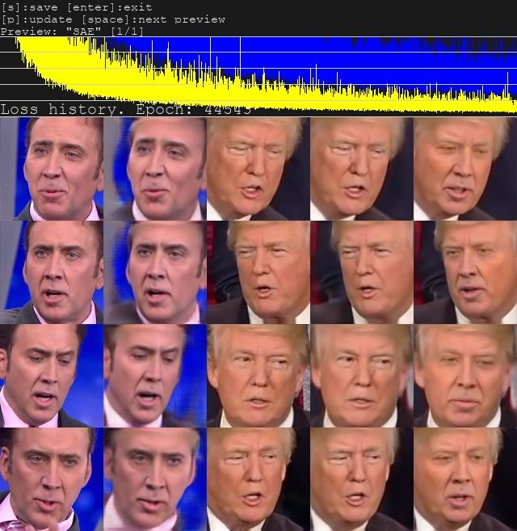
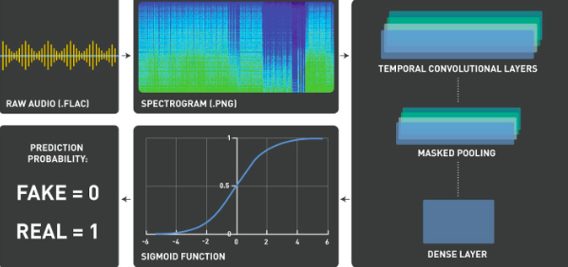

Slide 5
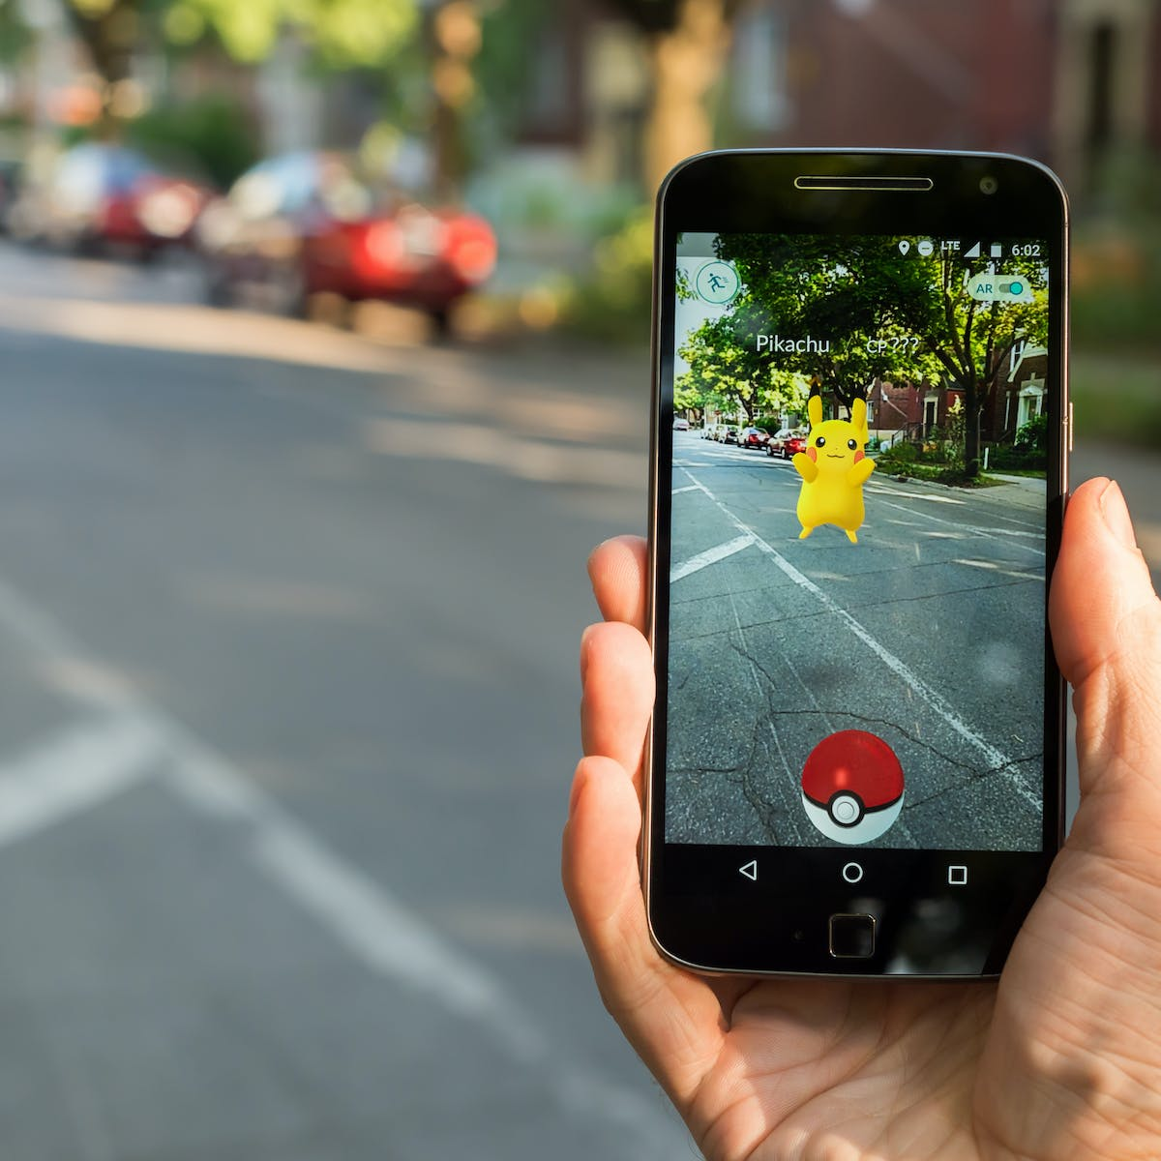
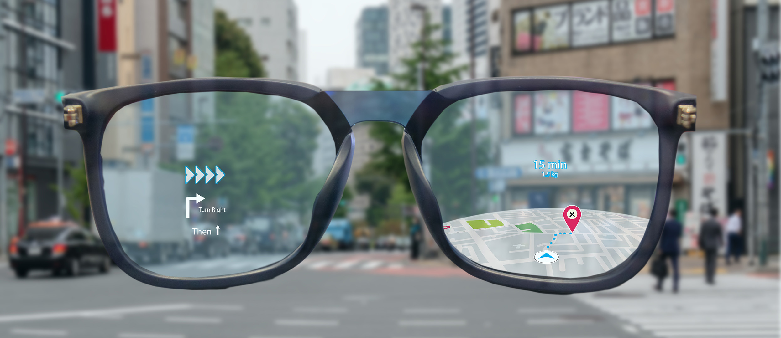
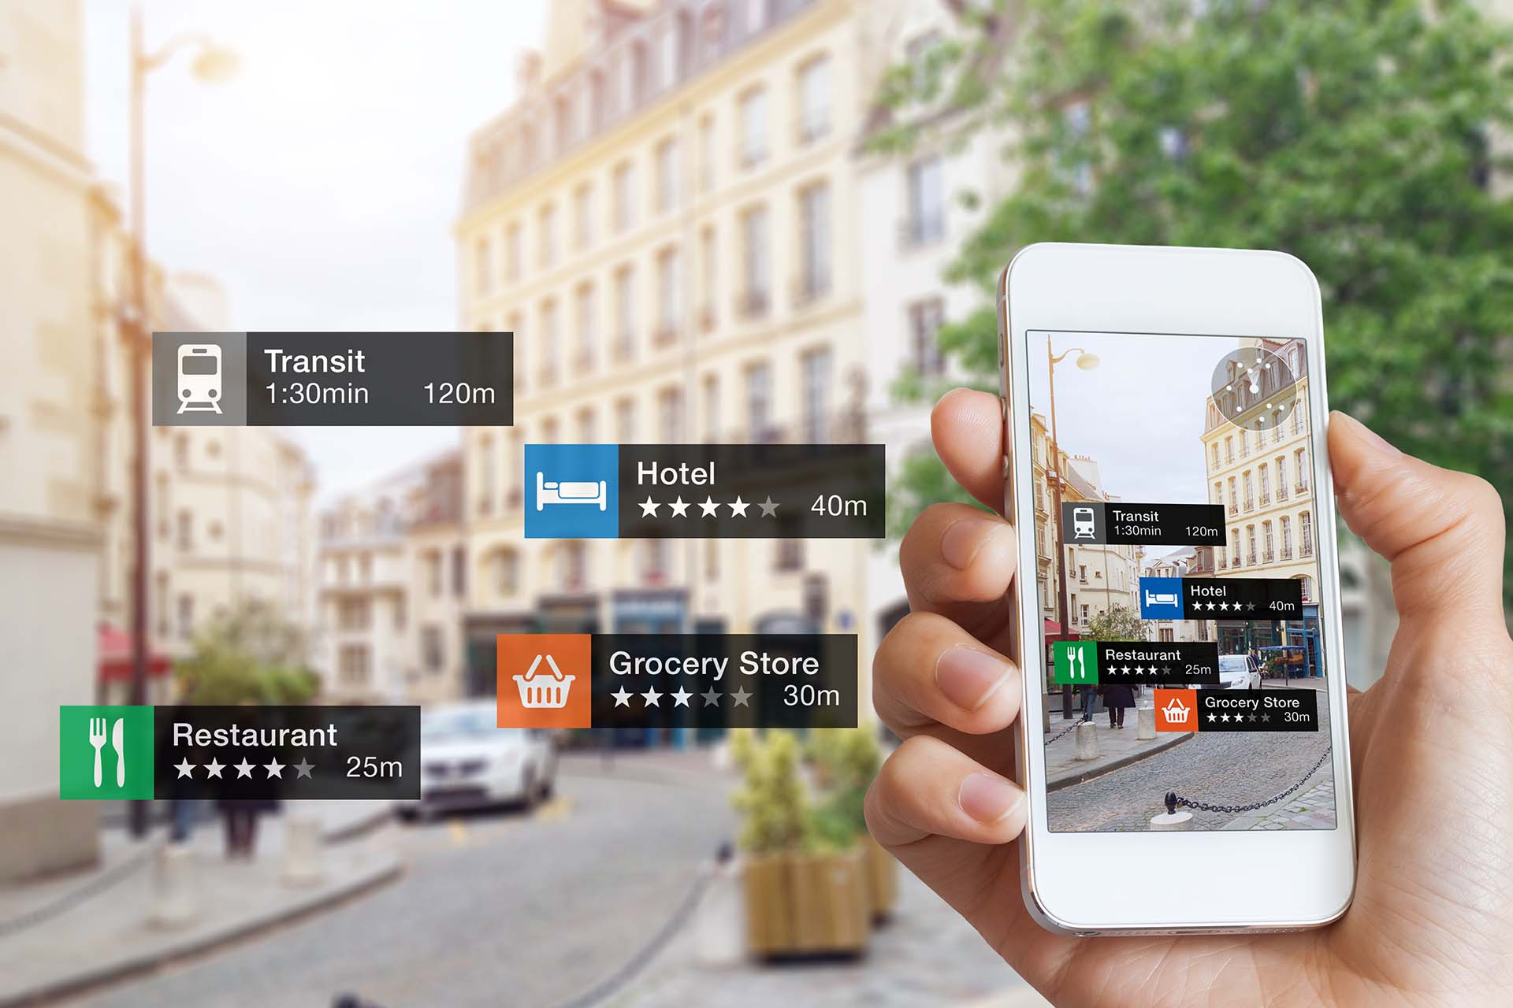
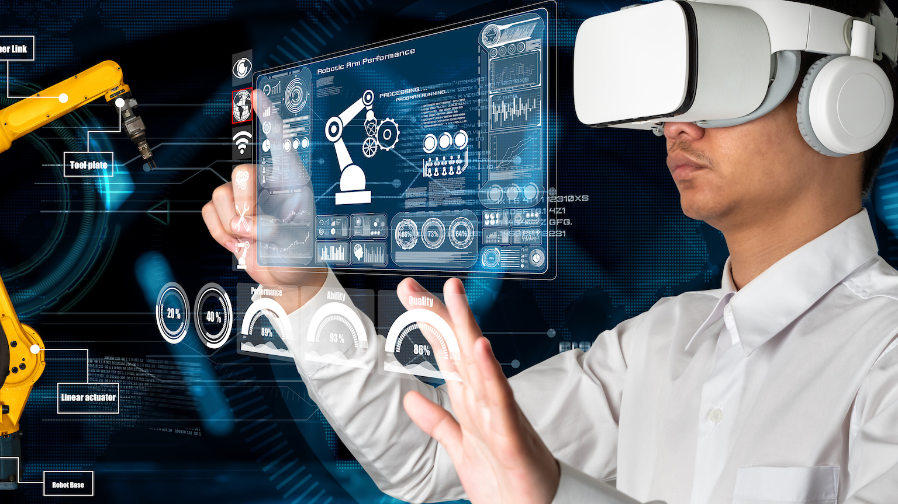

Slide 6

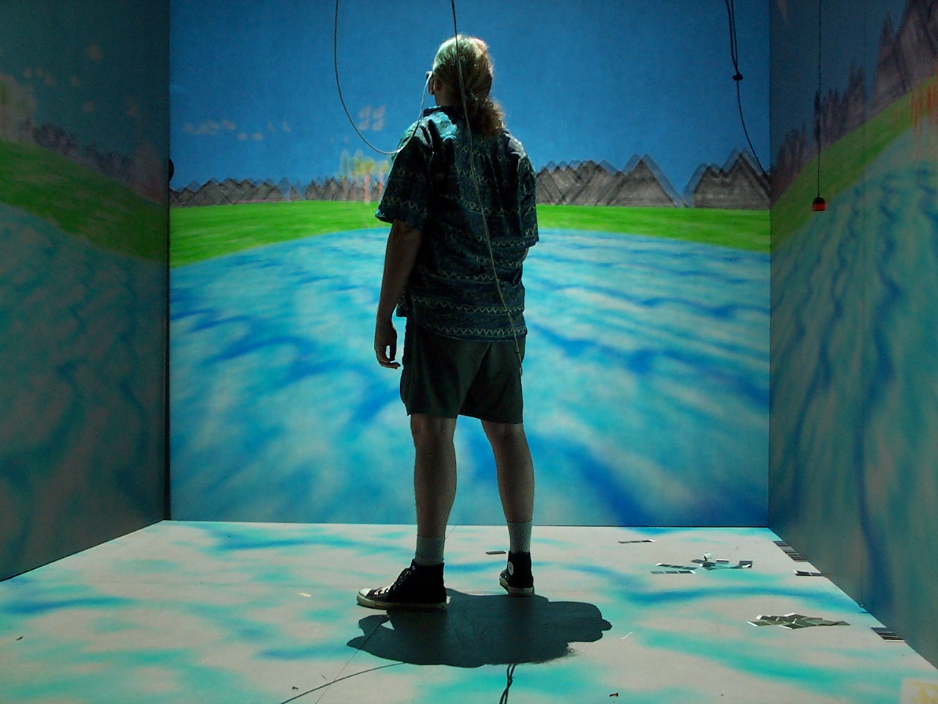

Slide 7
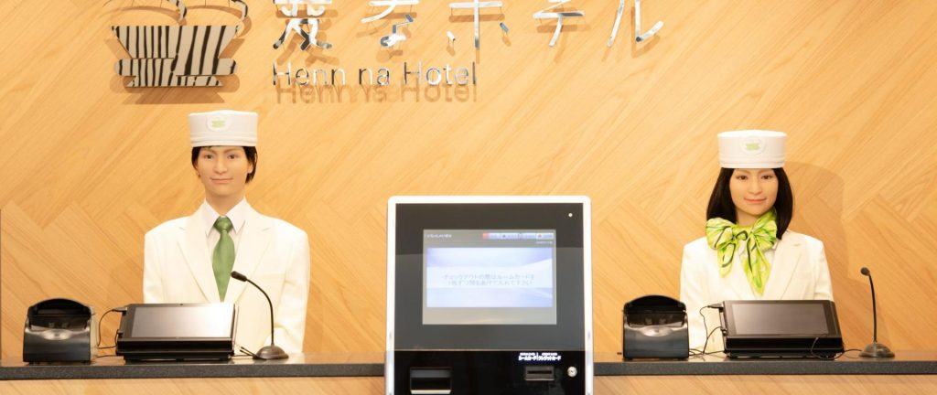

Slide 8
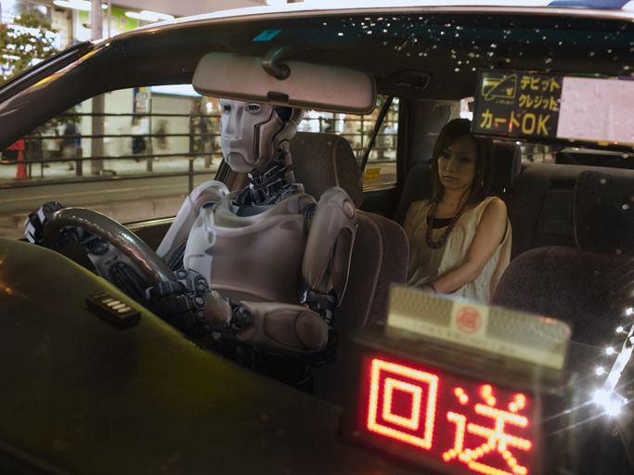
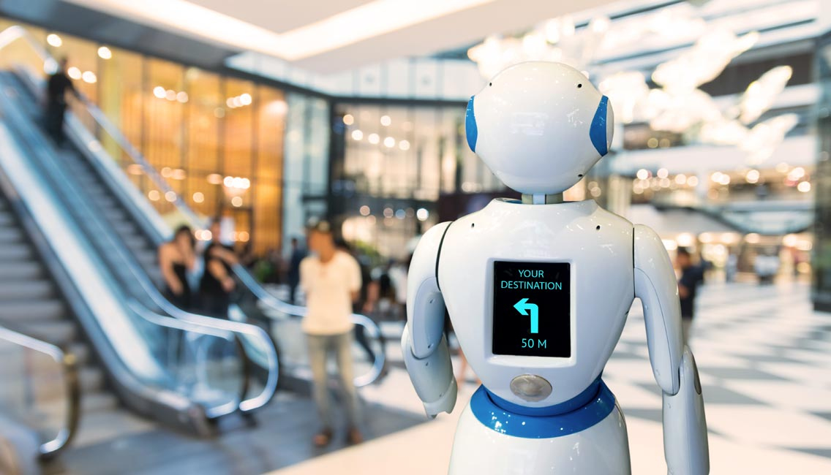

Slide 9
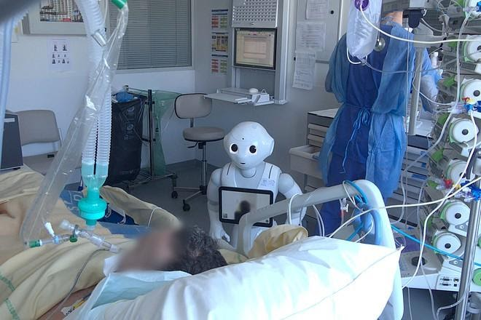
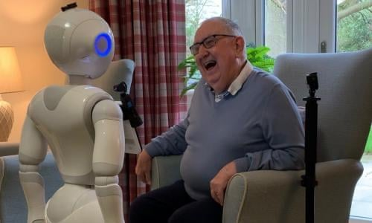

Slide 10
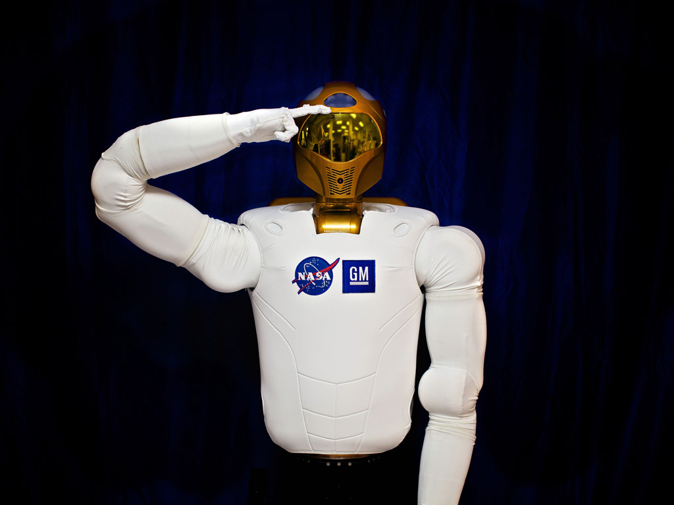
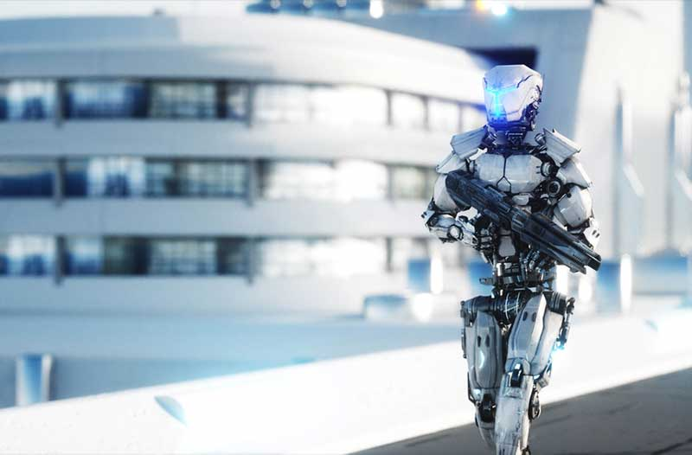

Slide 11
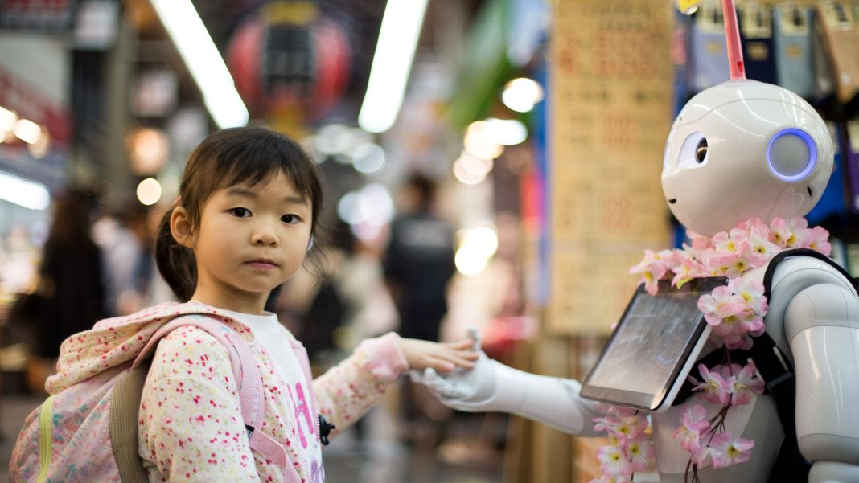
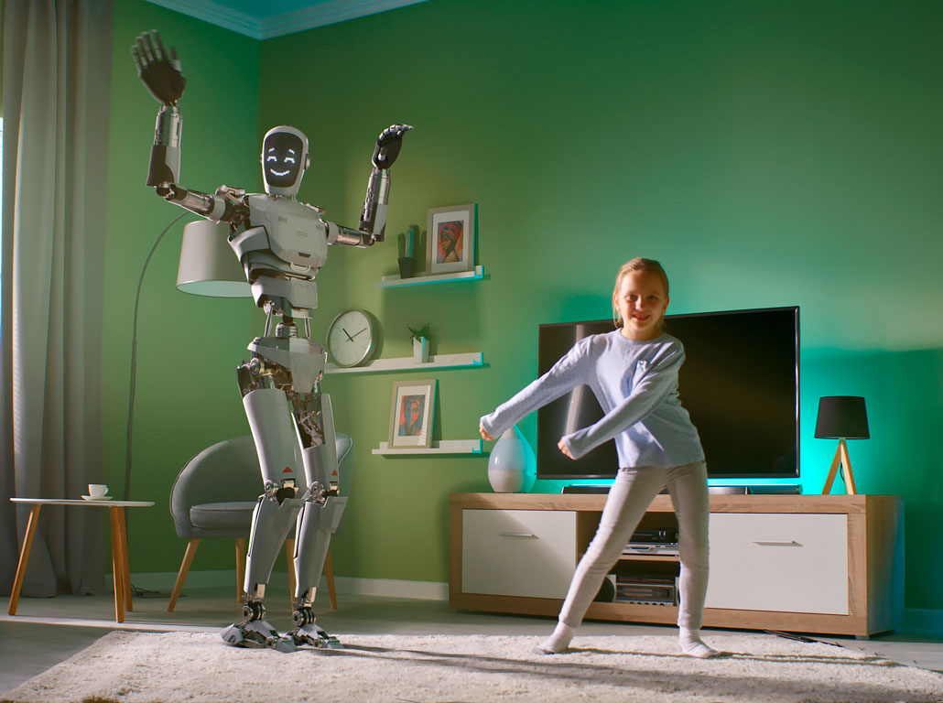

Slide 12
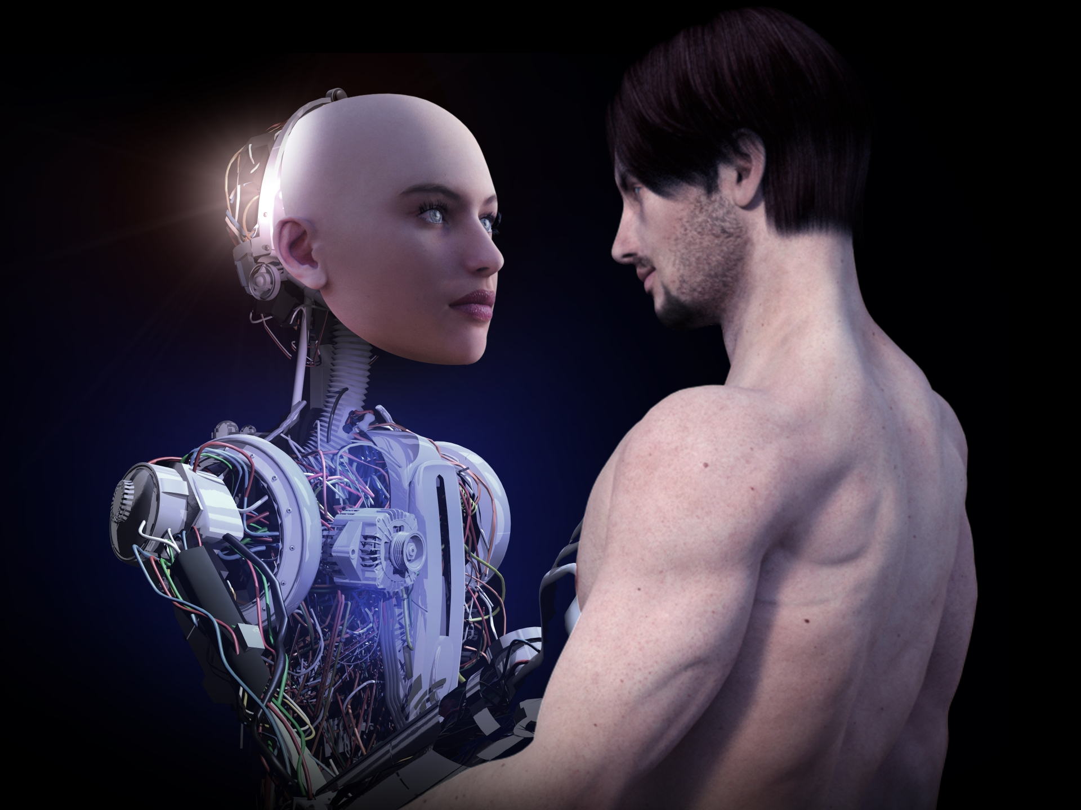

Slide 13
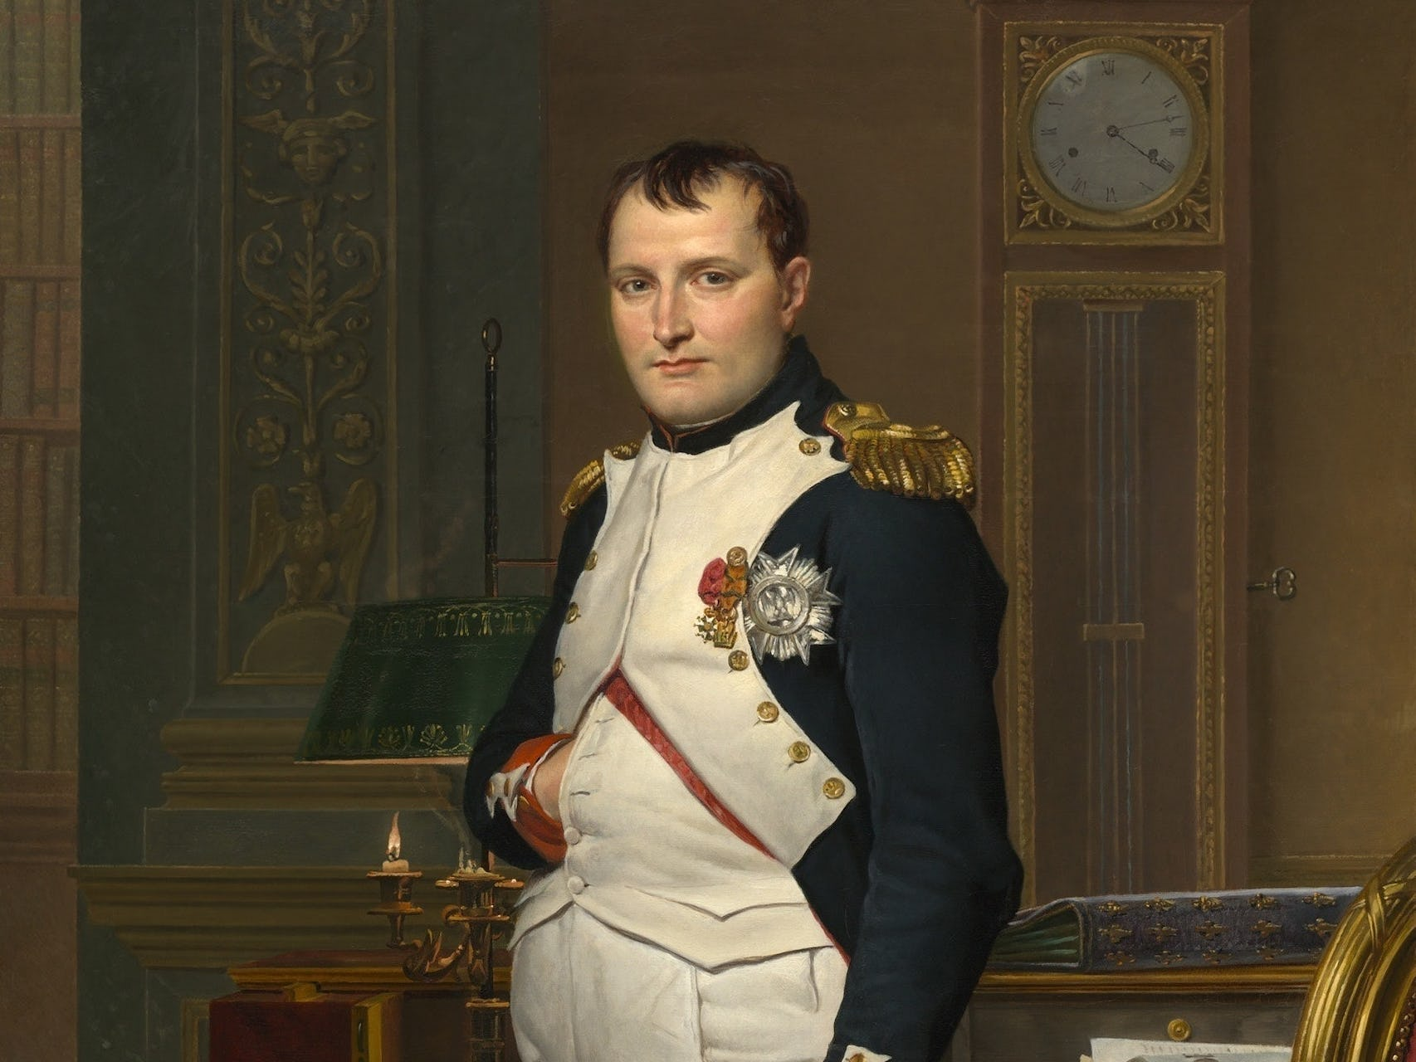

Slide 14
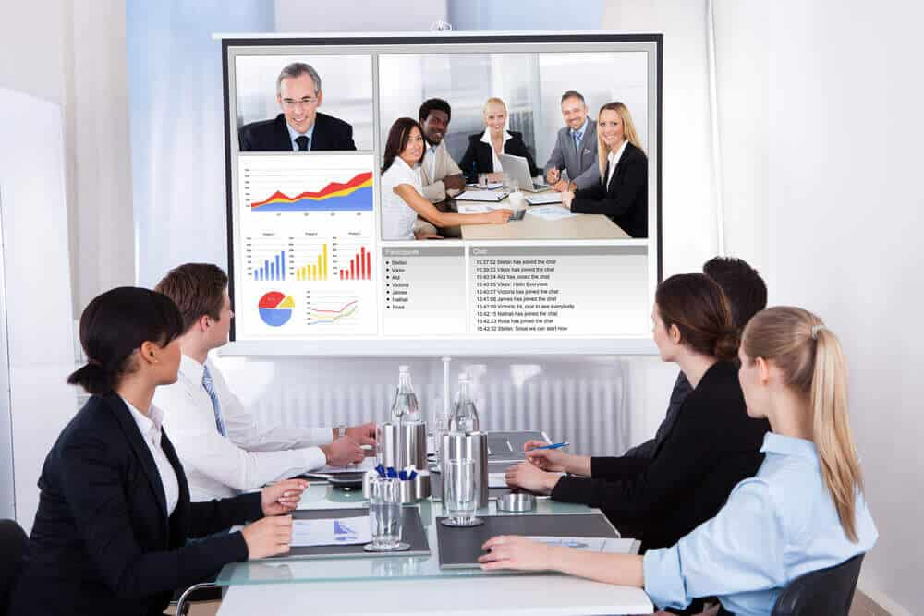

Slide 16


Slide 17
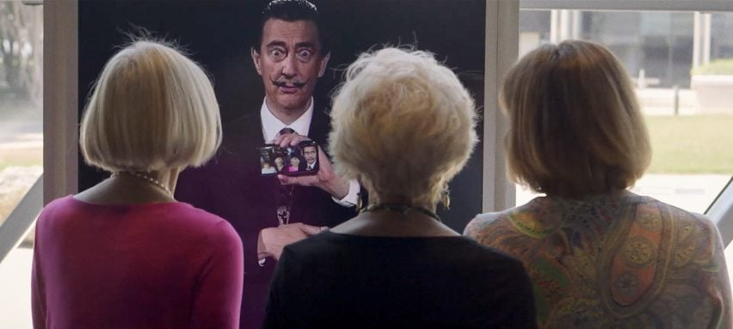
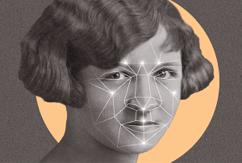

Slide 18
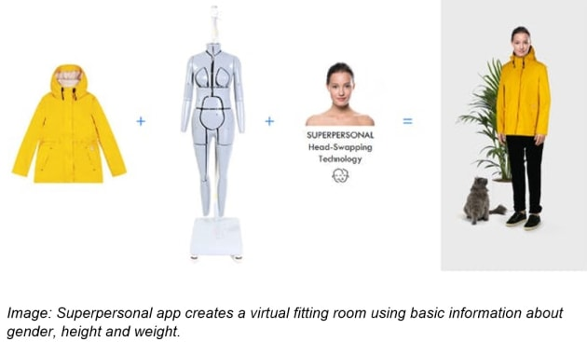

Slide 19
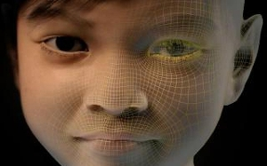

Slide 20
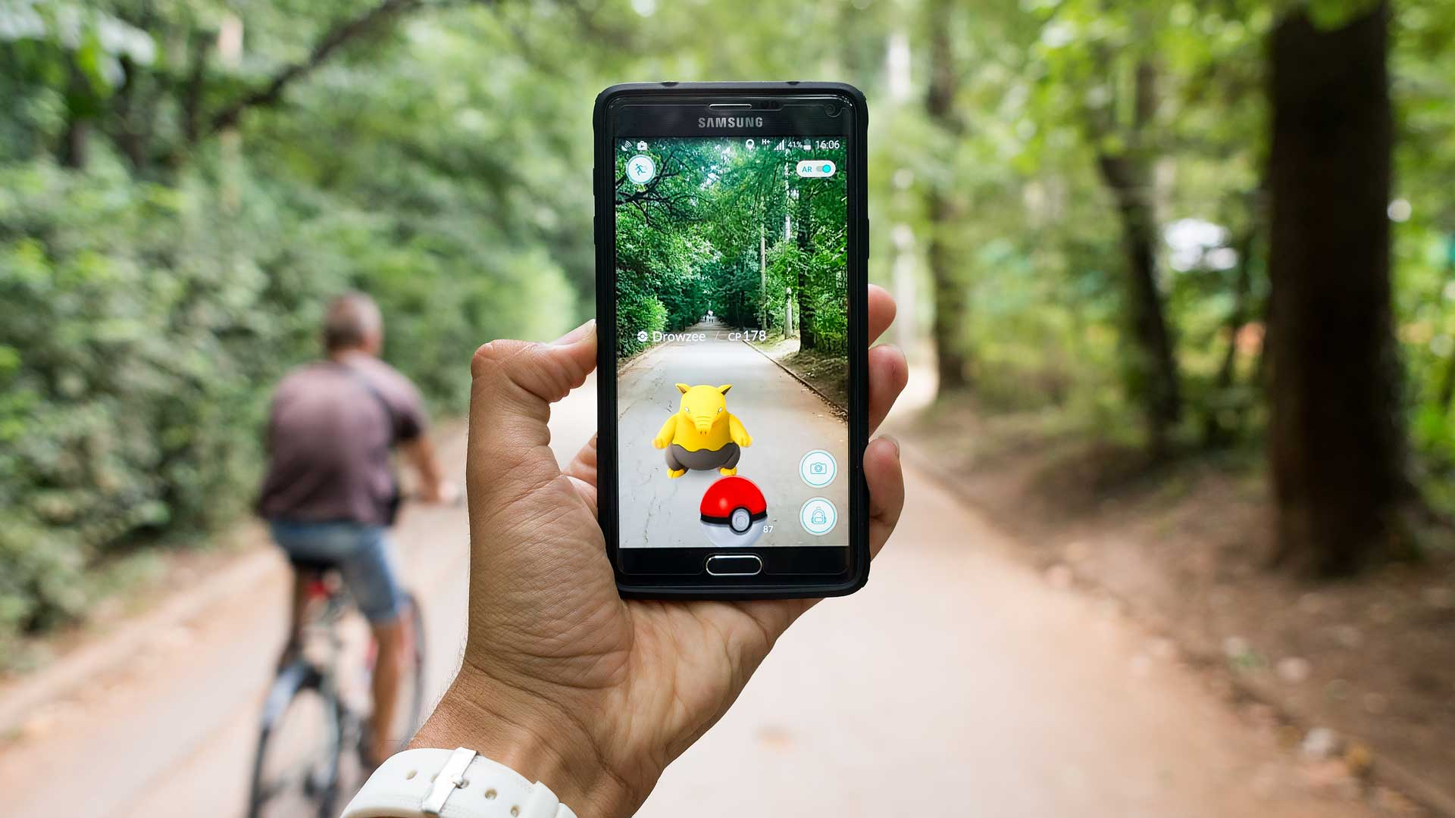

Slide 21
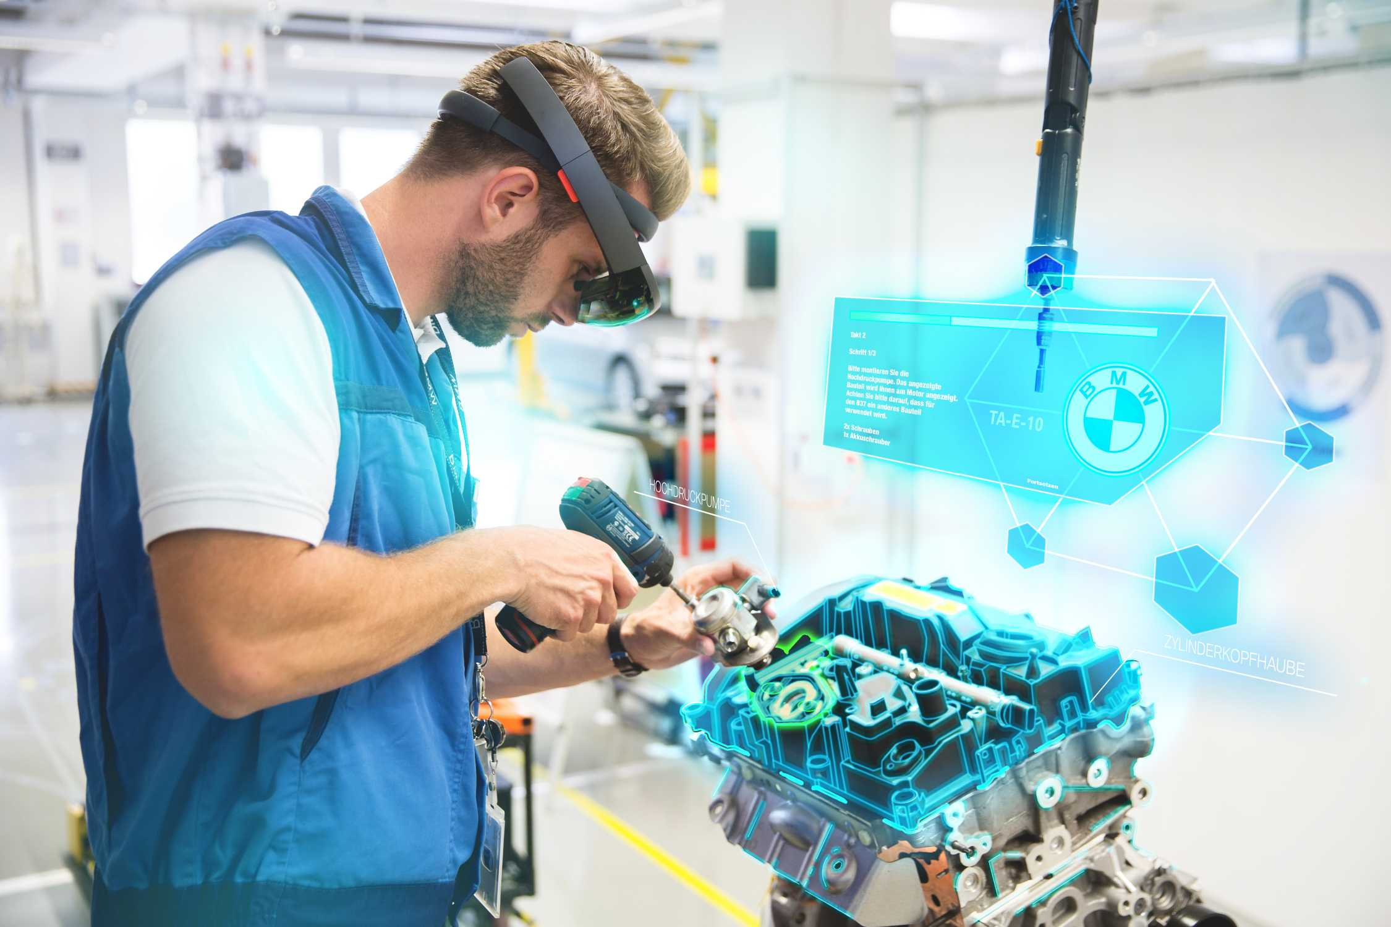

Slide 22
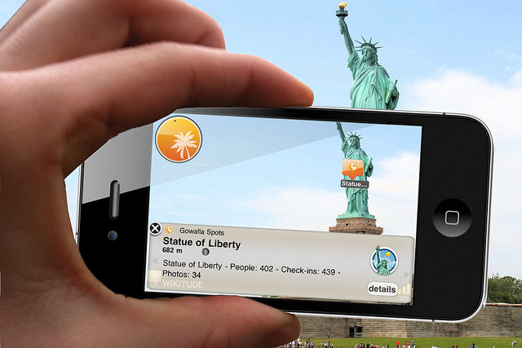
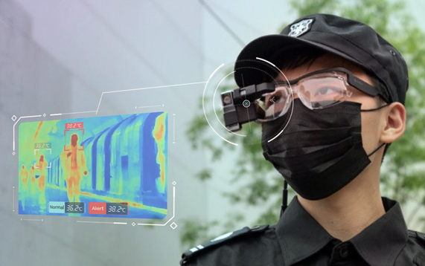

Slide 23
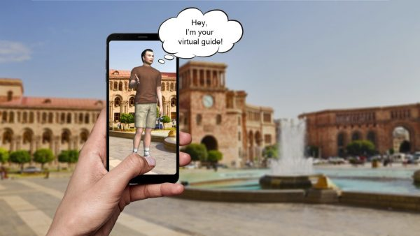

Slide 24


Slide 25
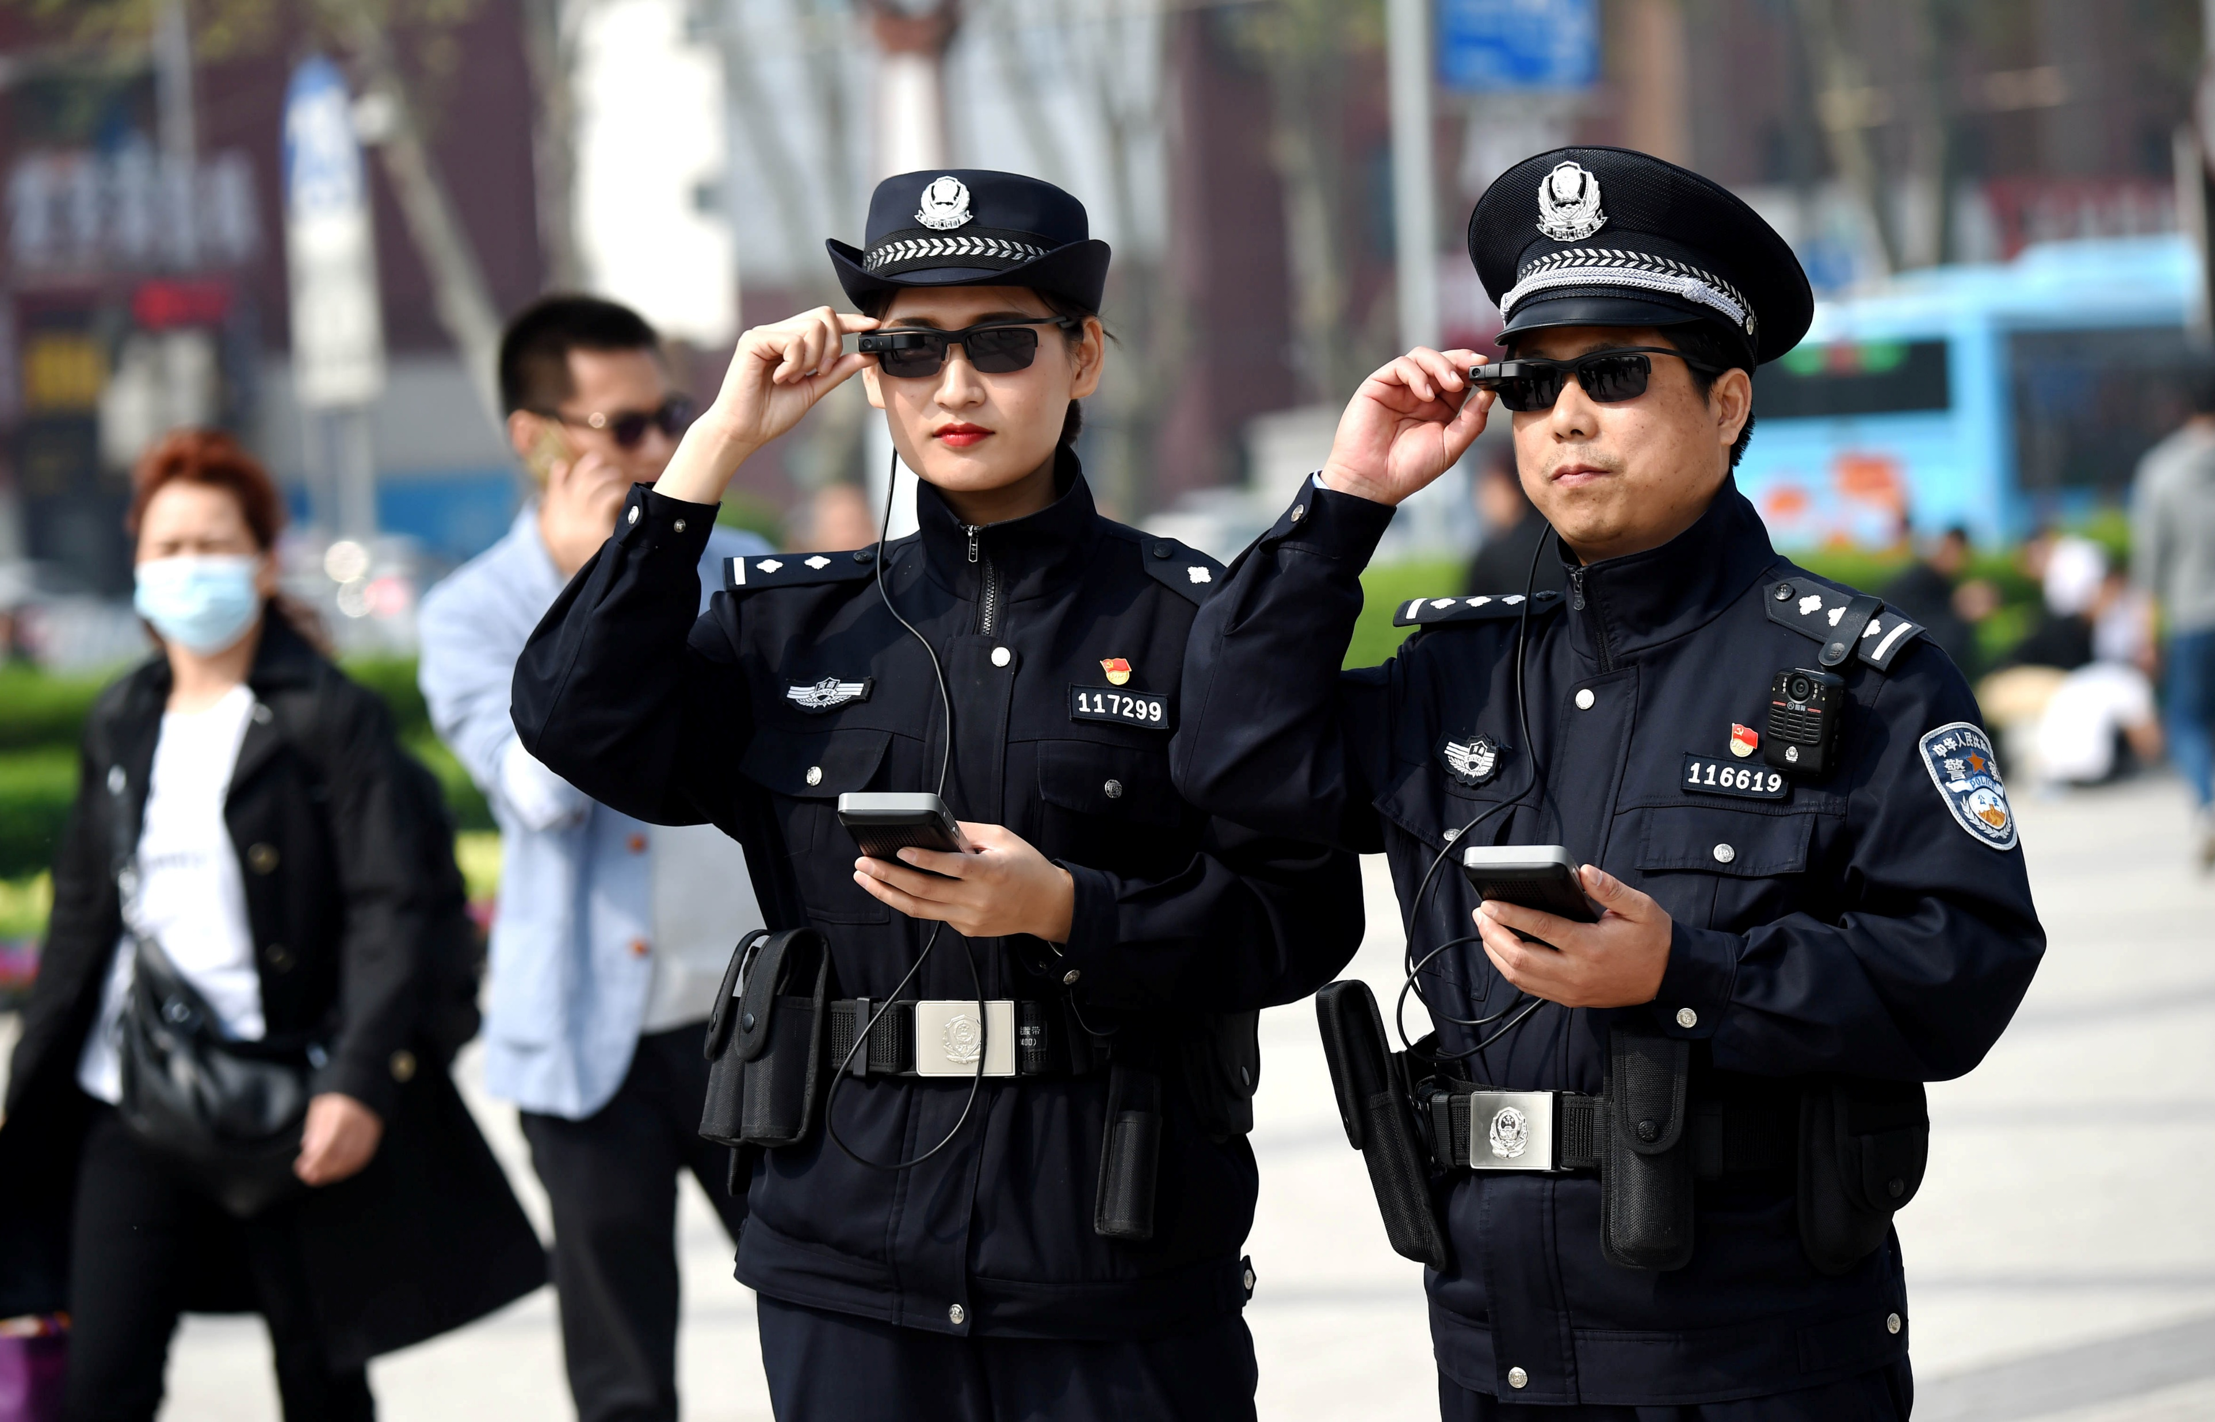

Slide 26
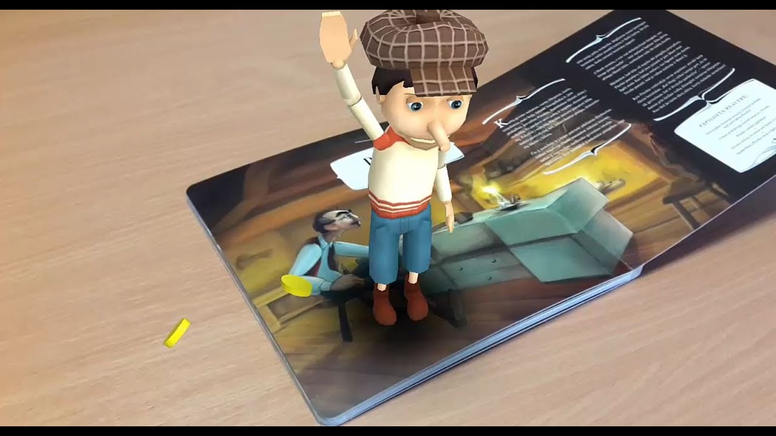

Slide 27


Slide 28

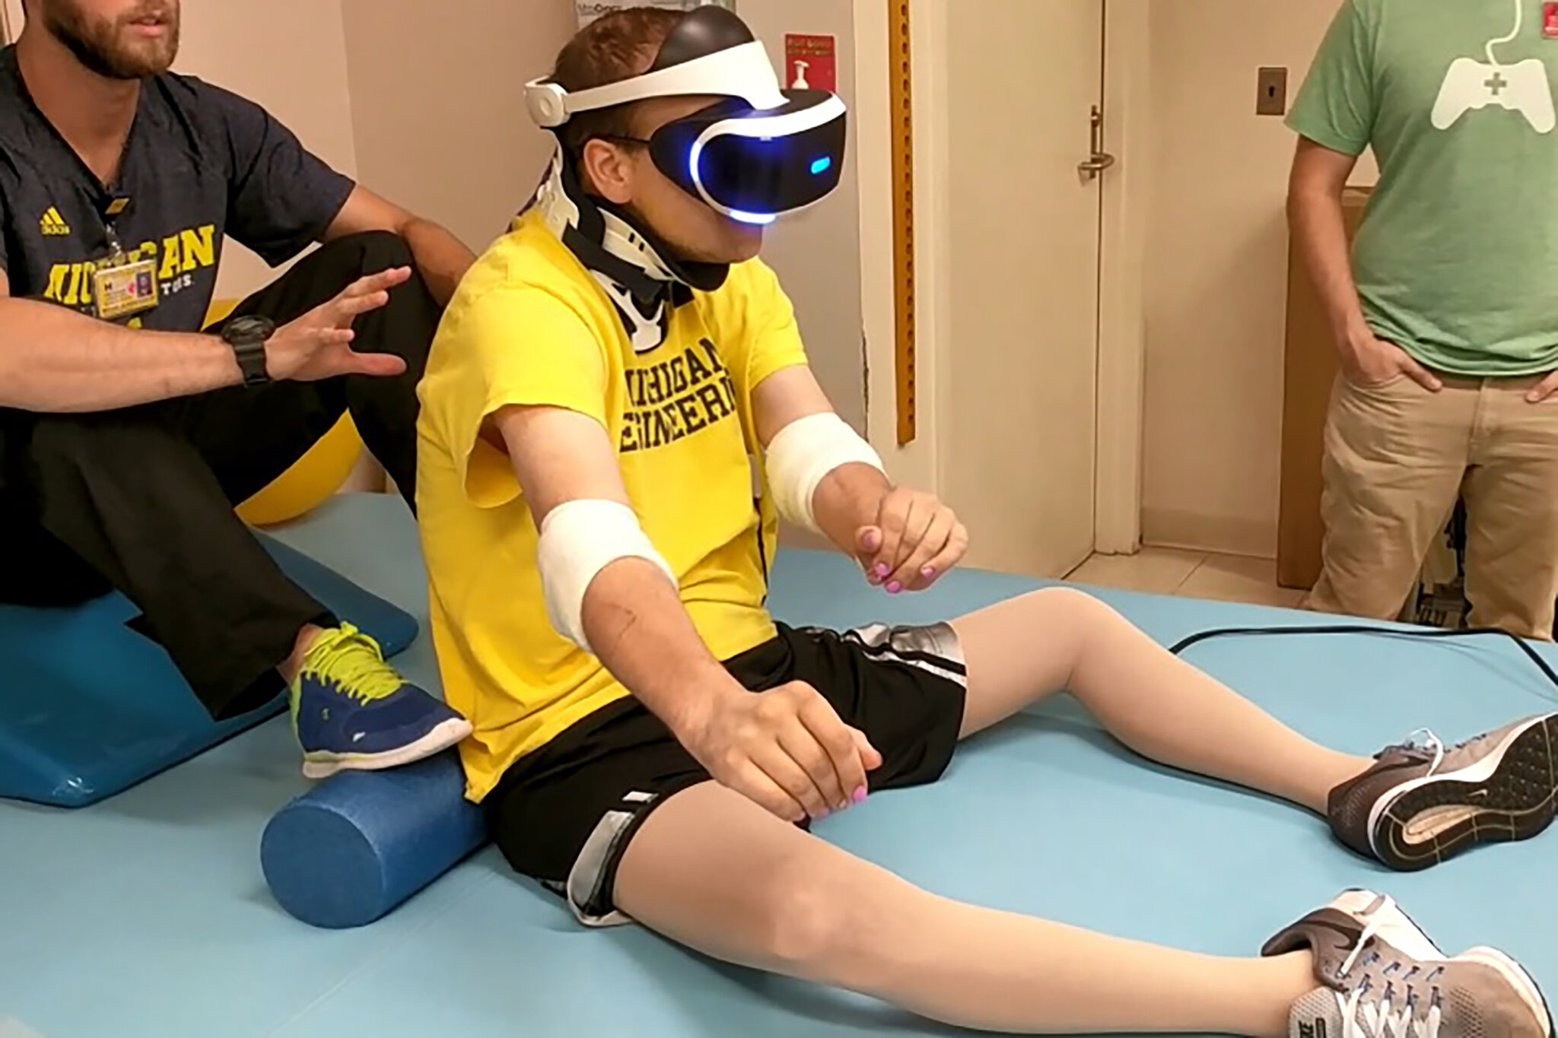

Slide 29
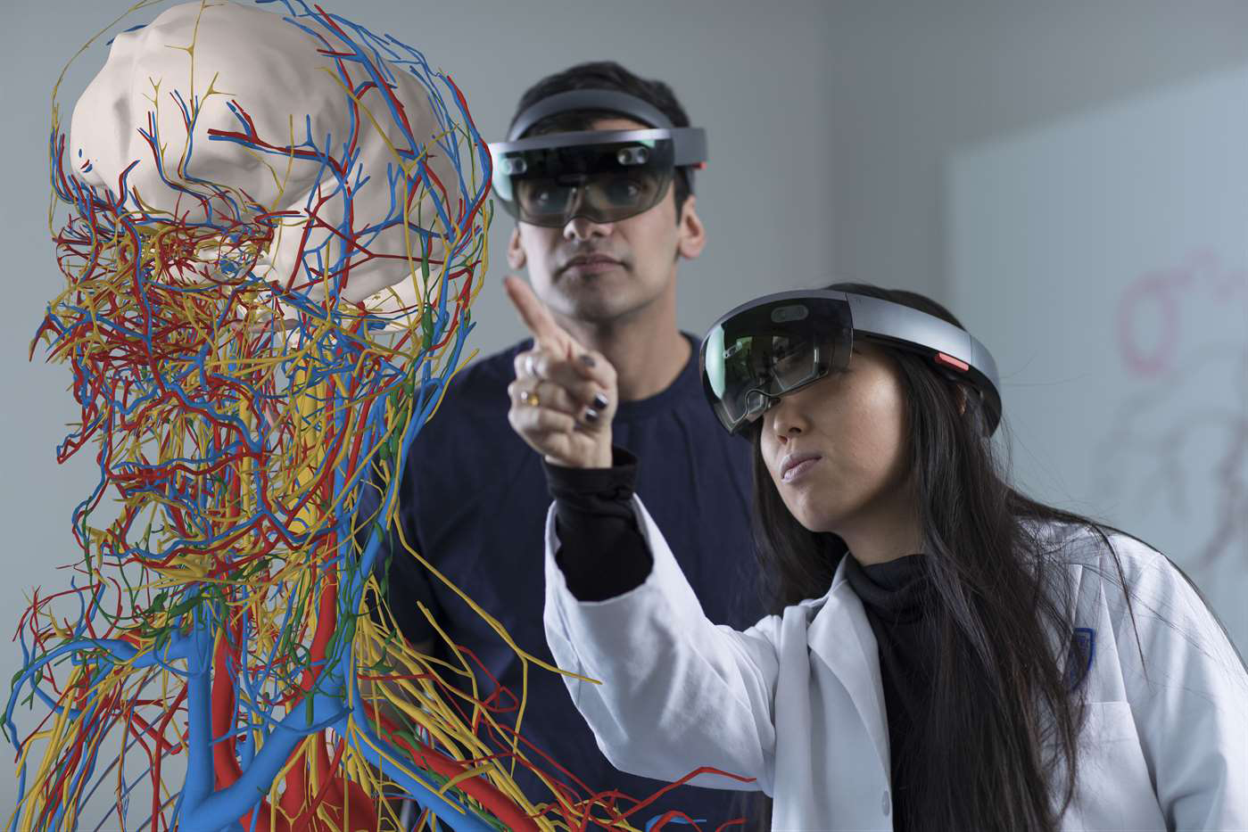
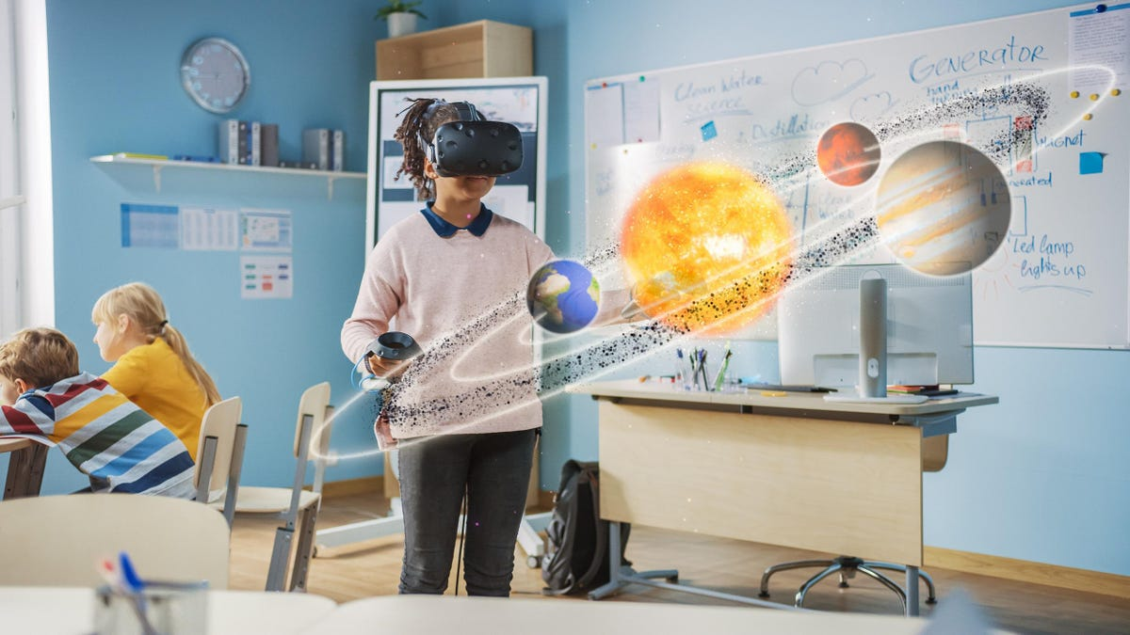

Slide 30
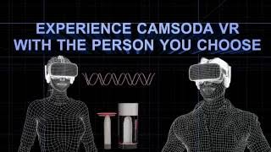
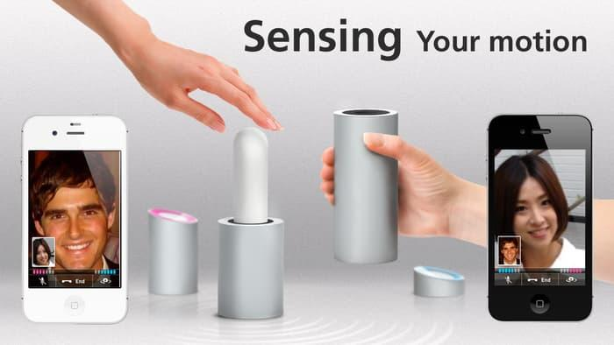

Slide 31
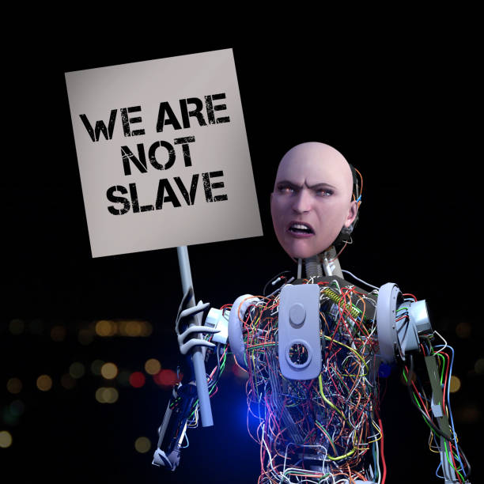

Slide 32


Slide 33
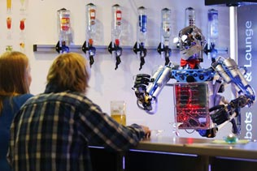

Slide 34
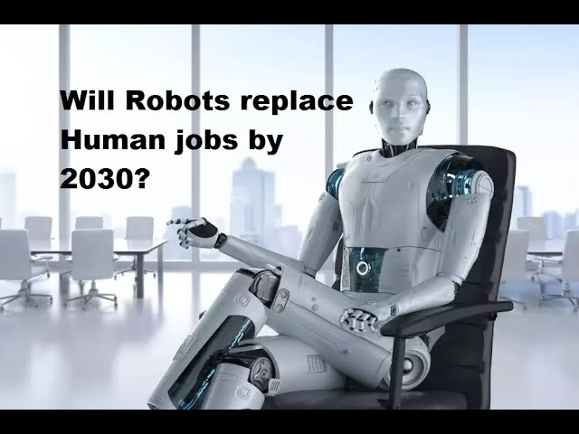

Slide 35
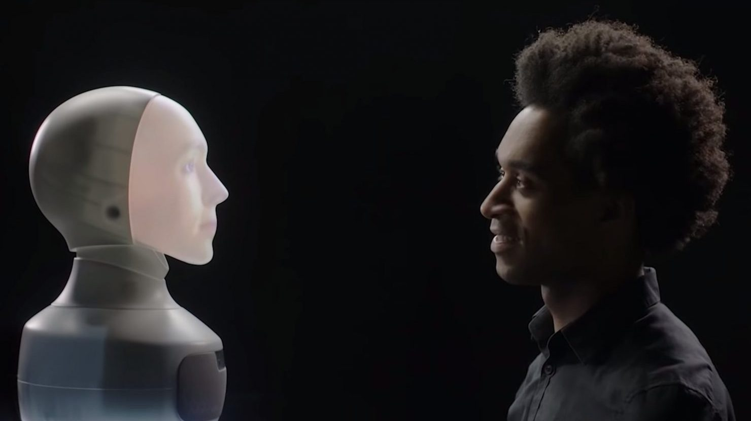

Slide 36
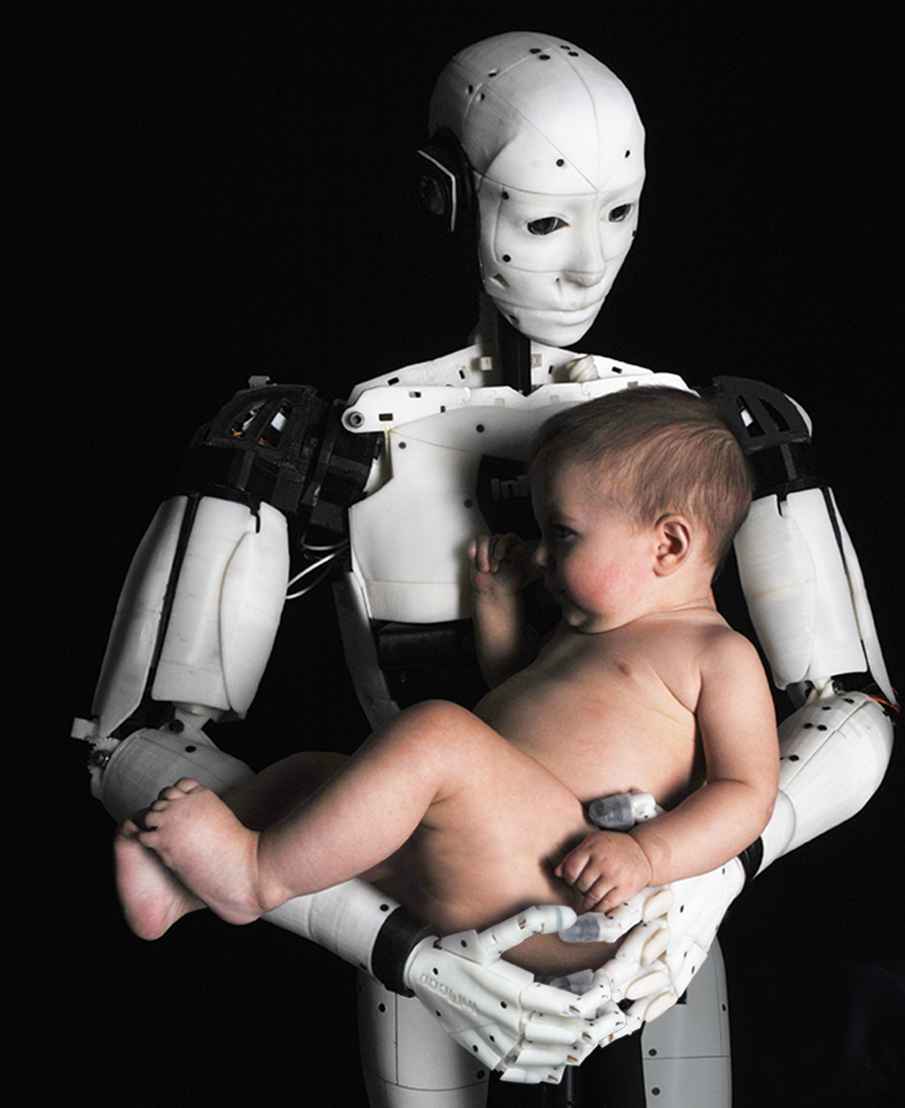

Slide 37


Slide 38


Slide 39
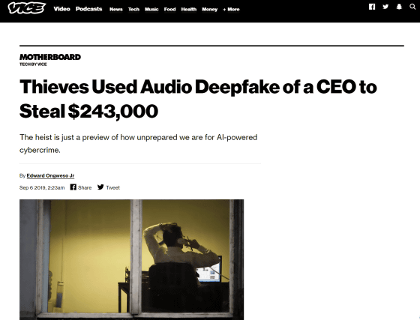

Slide 40


Slide 41
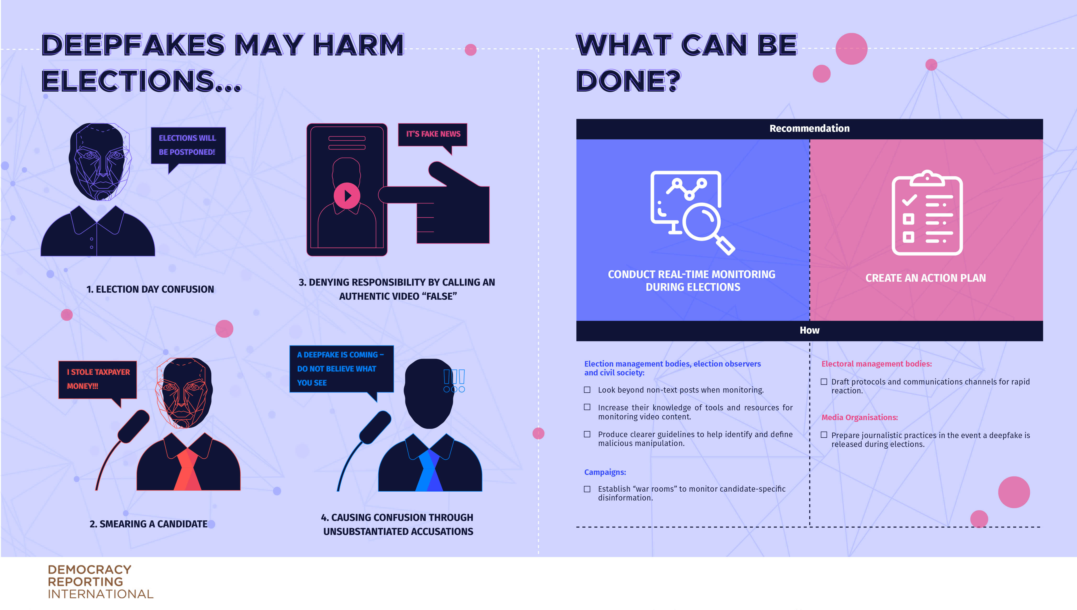

Slide 43
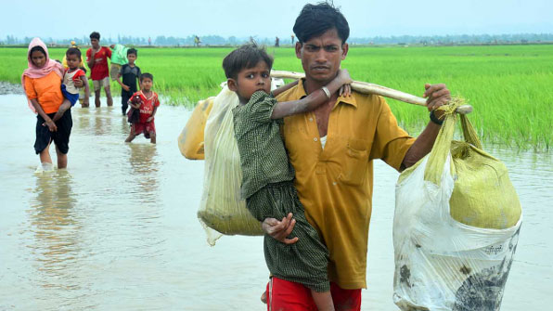

Slide 44


Slide 45
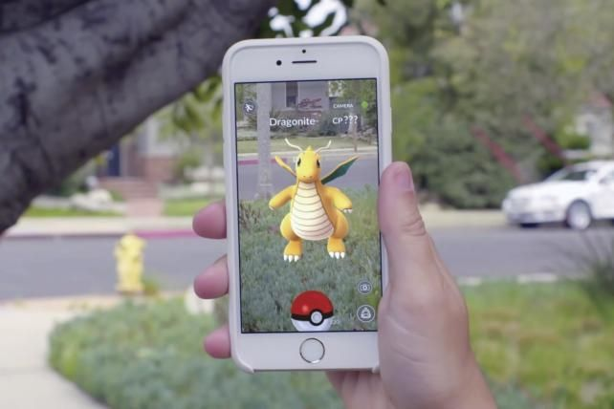
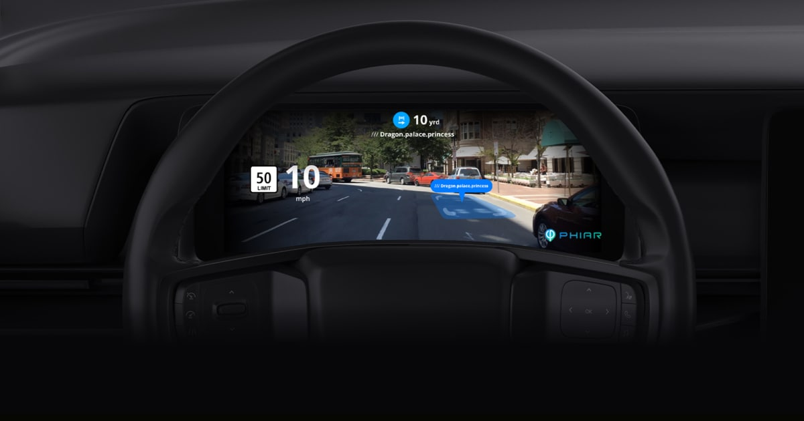

Slide 46


Slide 47
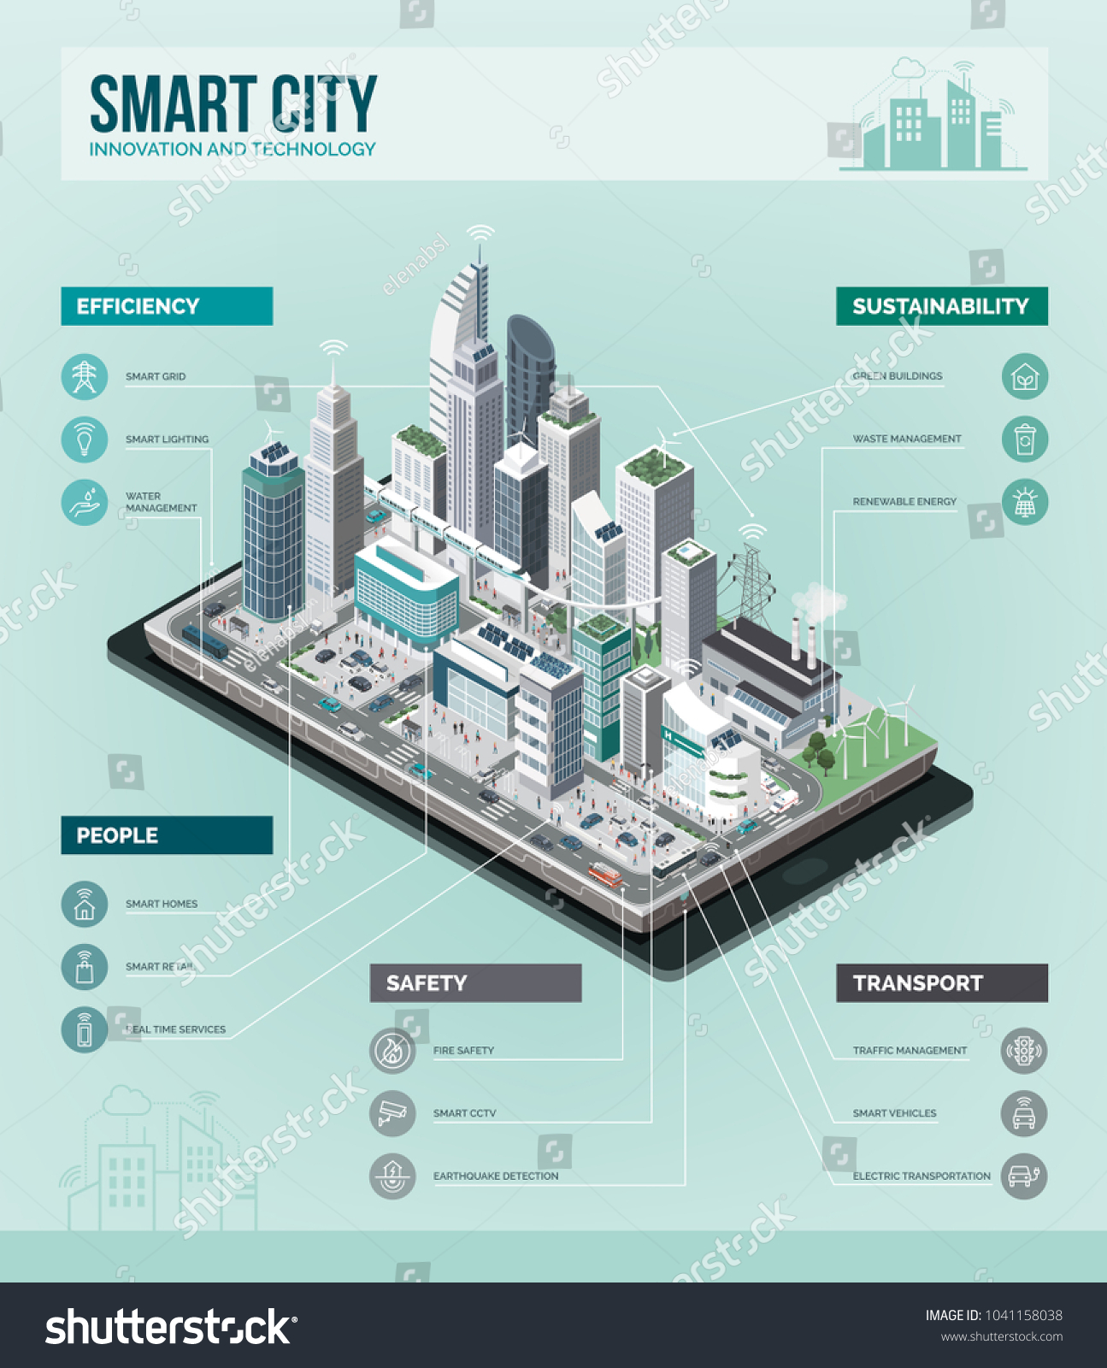

Slide 48


Slide 49


Slide 50


Slide 51






Slide 52




Slide 53




Slide 54



Slide 55
filmpjes
https://www.youtube.com/watch?v=cQ54GDm1eL0

Slide 56
filmpjes
https://www.youtube.com/watch?v=GgPCt2kzB2I

Slide 57
Kansen van AI voor de gemeente
Beslisbomen bij besluitvorming transparant maken
Speeches en stukken laten schrijven door ChatGPT
Ambtenaren die door deepfake technologie alle talen kunnen spreken, burgermeester die burgers in vele talen kan adresseren, stukken die automatisch naar het Arabisch, Oekraïens, Turks en andere talen kunnen worden vertaald
Politieagenten met AR brillen (facial recognition/emotion recognition)
Robots in de zorg en bij probleemgezinnen inzetten om te ondersteunen
Schoonmaak van gebouwen door robots laten doen

Slide 58
Kansen van AI voor de gemeente
Prostitutie verbieden en vervangen door seksrobots (tegengaan vrouwenhandel en uitbuiting)
Bejaarden en mensen met beperkingen seksleven teruggeven door middel van seksrobots/VR-seks
Leerervaringen op scholen leuker en interactiever maken door Deepfakes, AR en VR
Leesvaardigheid en –plezier vergoten door AR-brillen
Kansarmen, mensen met een beperking VR-vakanties gunnen
Mensen van de technische dienst ondersteunen door middel van AR
Bewegen stimuleren door AR-fun routes te plannen (bv je moet een pokemon in het bos achterna rennen/AR-speurtocht)

Slide 59
Risico’s van AI voor de gemeente
Bias en Discriminatie van AI
Fabulerende AI & black box
Bevestiging van communis opinio
Feedback loop en Mattheus effect
Reductie van menselijk contact kan leiden tot vervreemding & kinderen kunnen vereenzamen

Slide 60
Risico’s van AI voor de gemeente
Burgers kunnen deepfake materiaal aan de gemeente toesturen
Toenemend aantal bezwaarschriften door Chatgpt
Burgers die elkaars rechten schenden, bv Deepporn, AR-naakt brillen; burgers die de rechten van ambtenaren/B&W schenden
Kinderen die minder lezen/schrijven door het gebruik van AI
Hacks van robots/systemen

Slide 61


